Slide 1
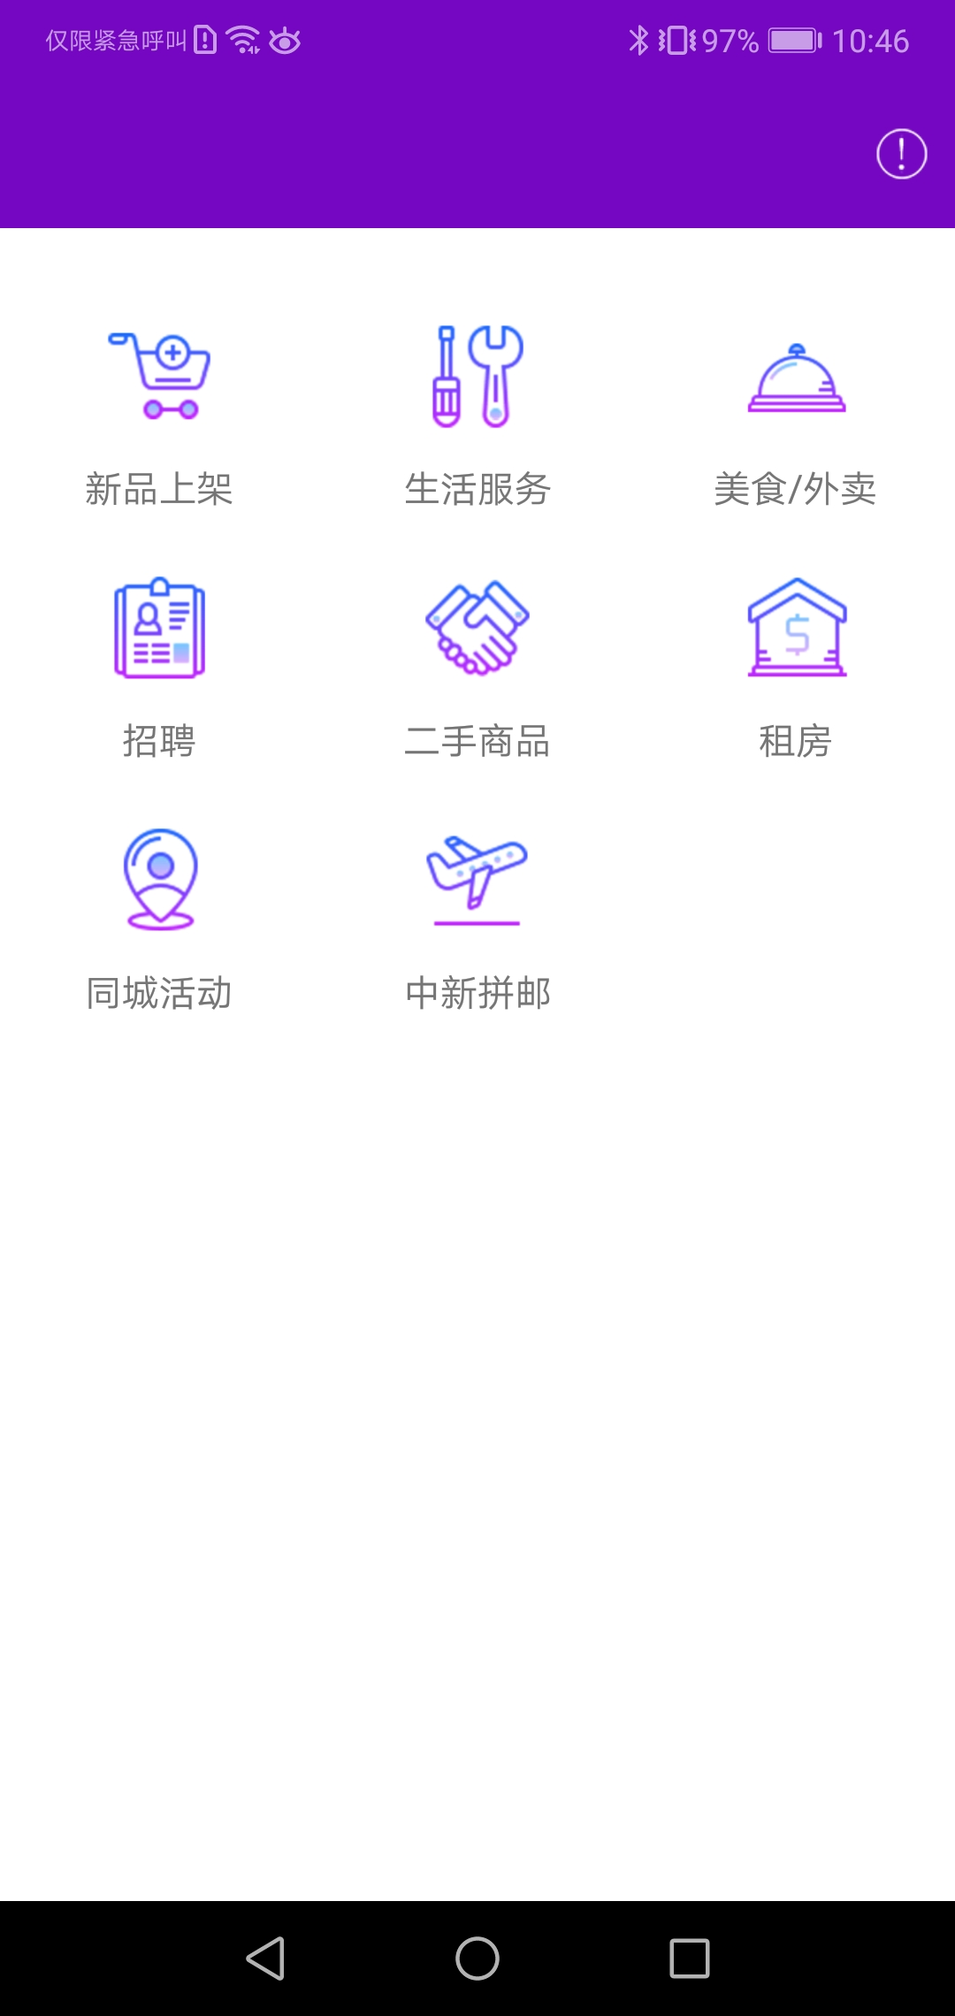
缺返回按钮

Slide 2
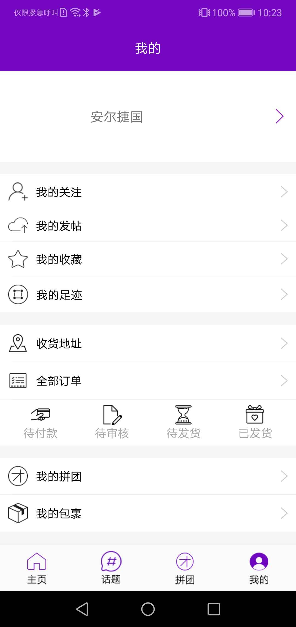
1. 这个头像从编辑资料退出来后，会消失
2.这个头像并没有进行正方形裁剪
3.照片墙哪里也别忘记了加裁剪
少了一条线

Slide 3
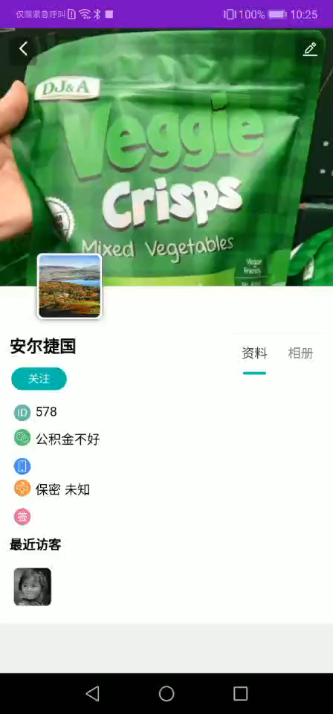
这是个视频，，个人资料里面我修改了很多东西，，也提示修改成功
但是我退到个人资料页面，，然后再进去，发现修改的东西都消失了
另外这个返回按钮，，是没有居中吧。。我看白色按钮，应该往
左下角移点，在阴影居中

Slide 4
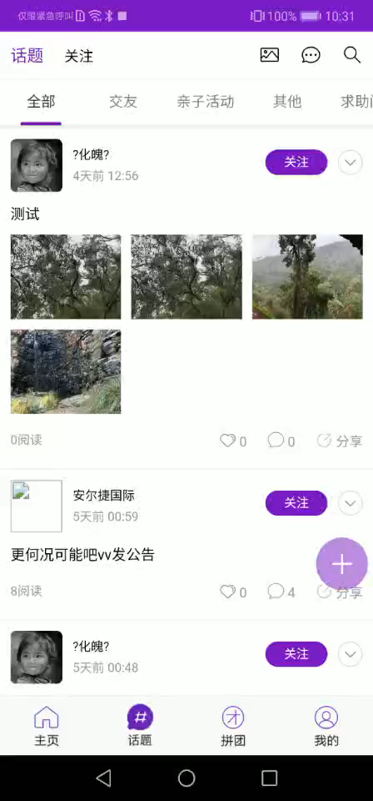
点击关注页面，弹出登录页面、。
可是当没有登录，或者游客登录的时候，关注页面显示出来了
应该是没有登录始终处于话题页面

Slide 5
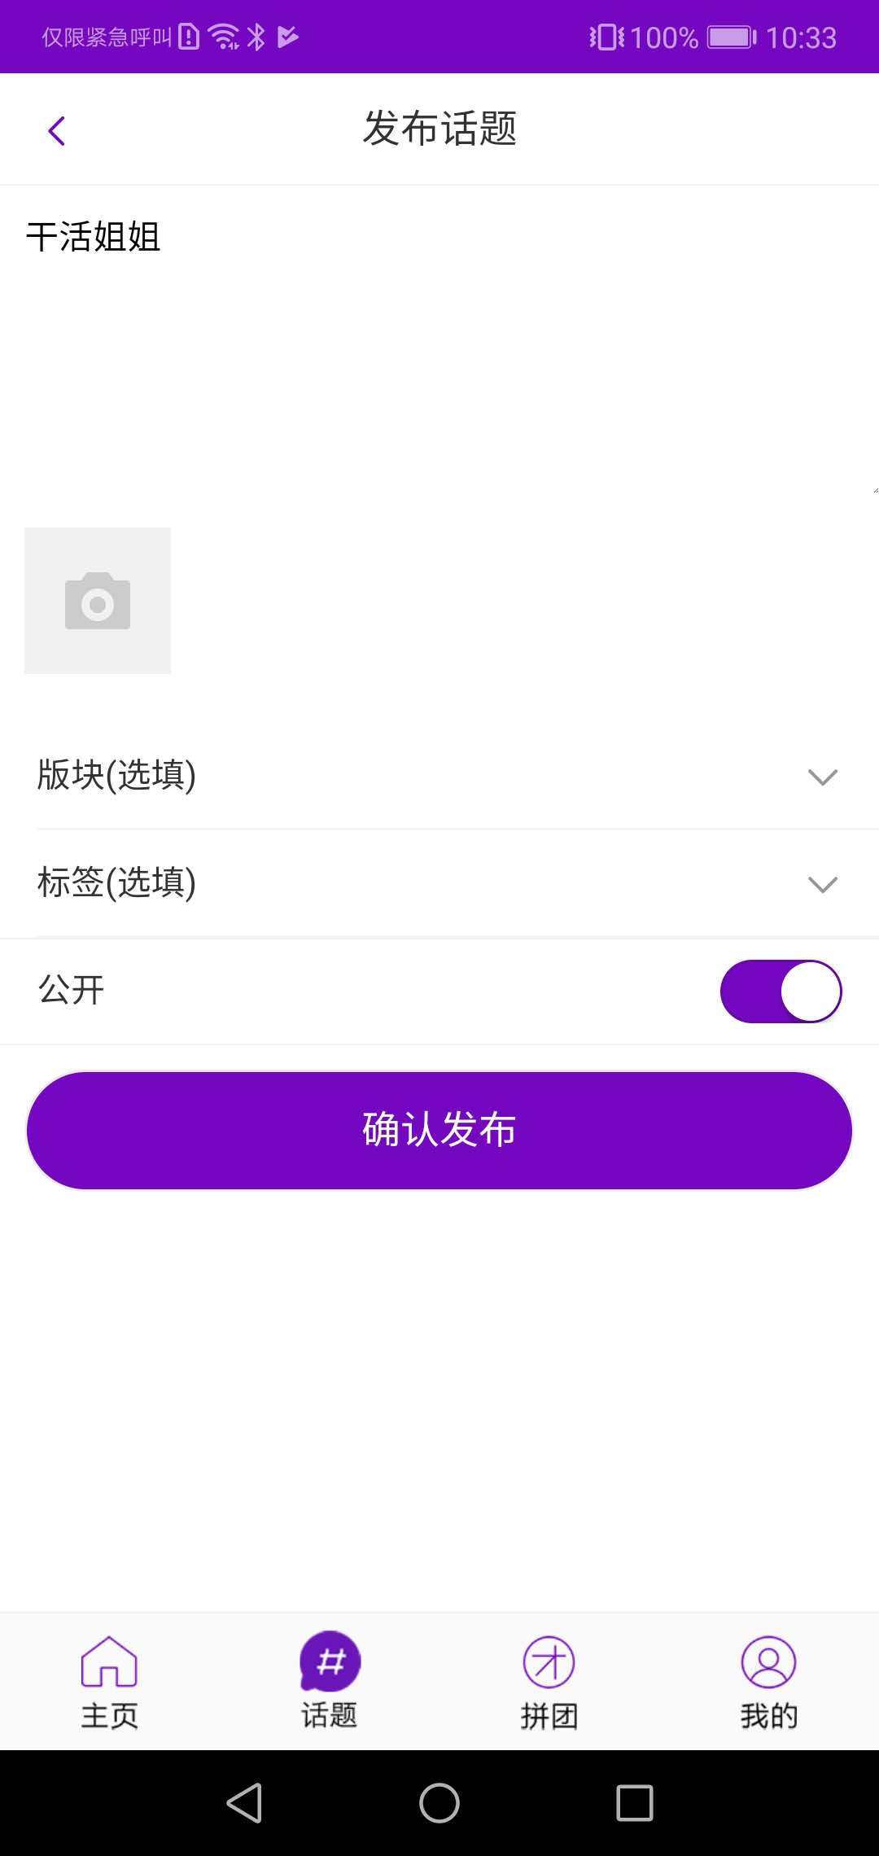
点击照相机没反应，，打开不了图库

Slide 6
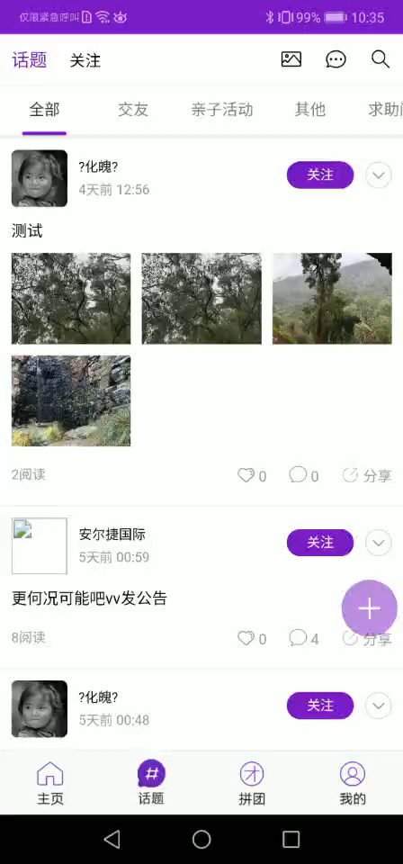
整个话题页面都处于未登录状态。。虽然已经登陆了
点击分享，显示朋友圈和朋友的按钮，点击之后也有提示正在分享
但是没有后续了。，，，应该是整个app的分享都不能用了，我试了。
3. 在未登录状态，点击我的相册和我的评论，，都应该弹出的是登录页面
话题评论什么的，暂时没测，因为一直提示登陆
另外这个头像消失的问题，应该是很久之前就有，，，因为大多数
人都是微信登录，，实际上都有头像，。，但是后来很多人的
头像都变成这个样子了。。肯定是有问题。

Slide 7
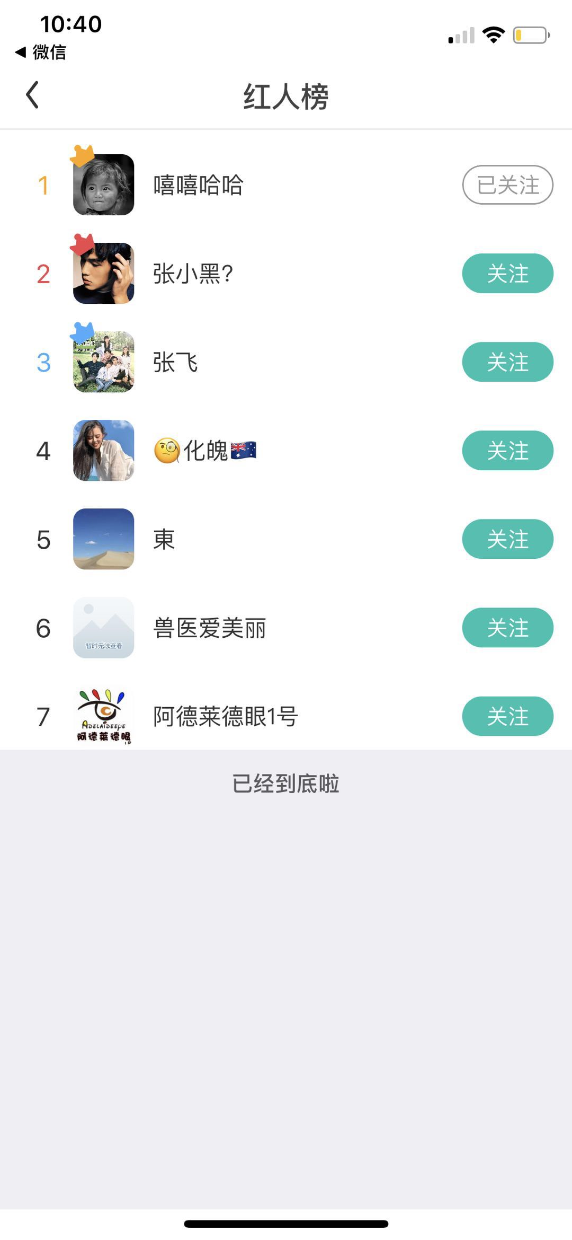
Ios头像会显示无法显示，实际肯定是有的

